Slide 1
AR MAMA ATRODO KITAIP NEGU TĖTĖ?
4 klasė
Parengė:
Elena Abeciūnienė

Slide 2
Pamokos uždavinys
Remdamiesi vadovėlio medžiaga, savo asmenine patirtimi ir mokytojo aiškinimu, dirbdami kolektyviai, poromis ir individualiai, išsiaiškinsite, kaip keičiasi augdami vaikai; kuo skiriasi berniukai ir mergaitės brendimo laikotarpiu ir įvardysite bent 3 skirtumus.

Slide 3
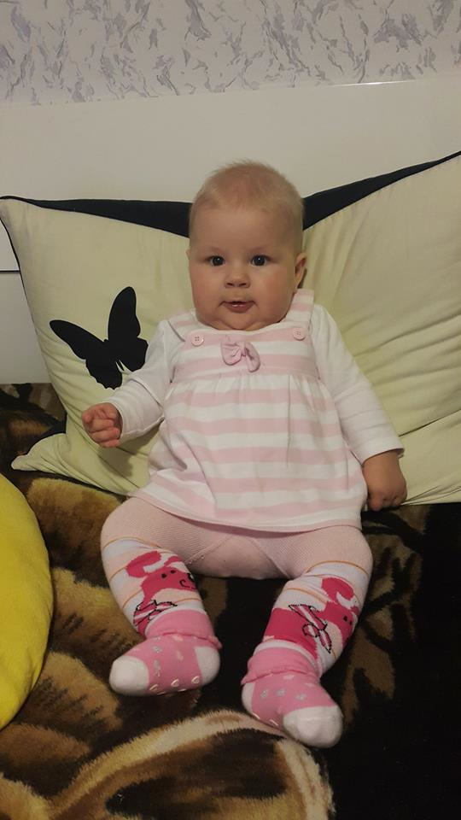
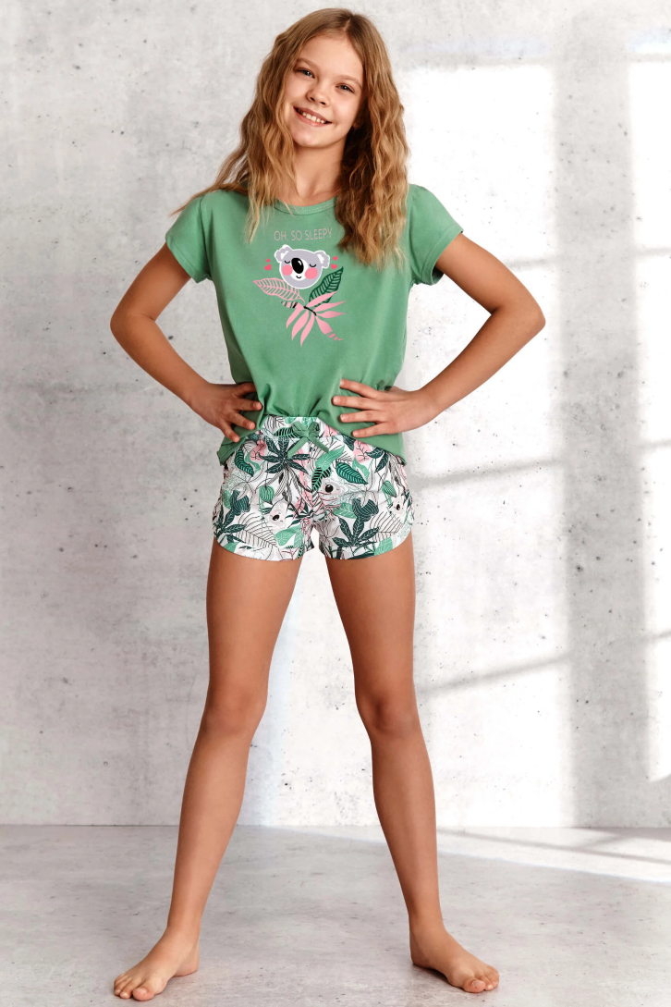
APIBŪDINKITE

Slide 4
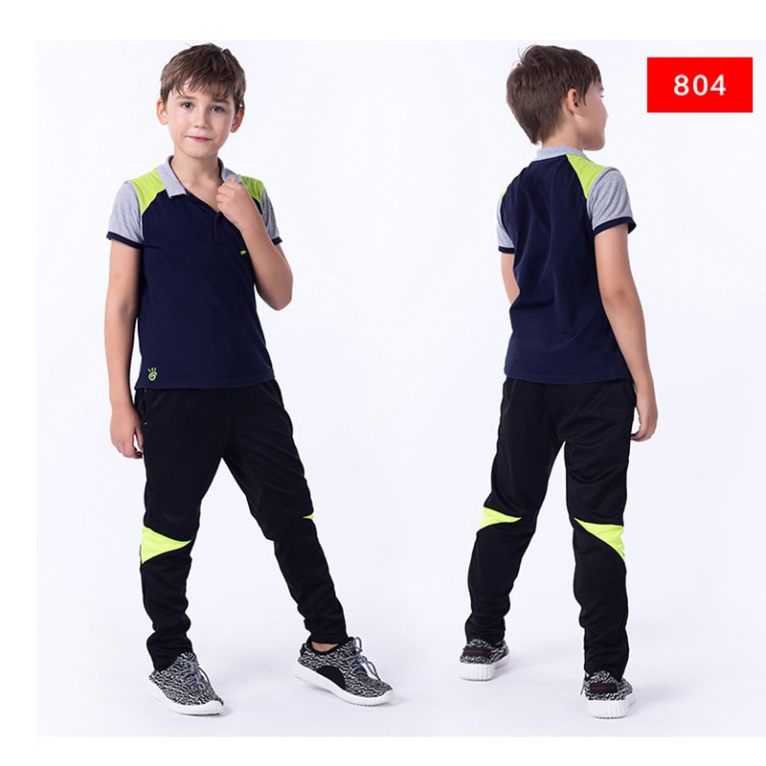
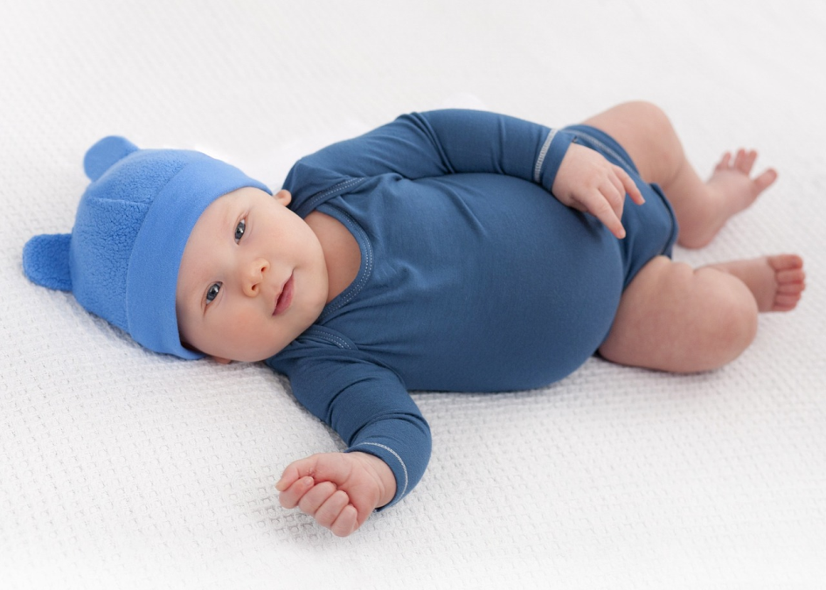
APIBŪDINKITE

Slide 5
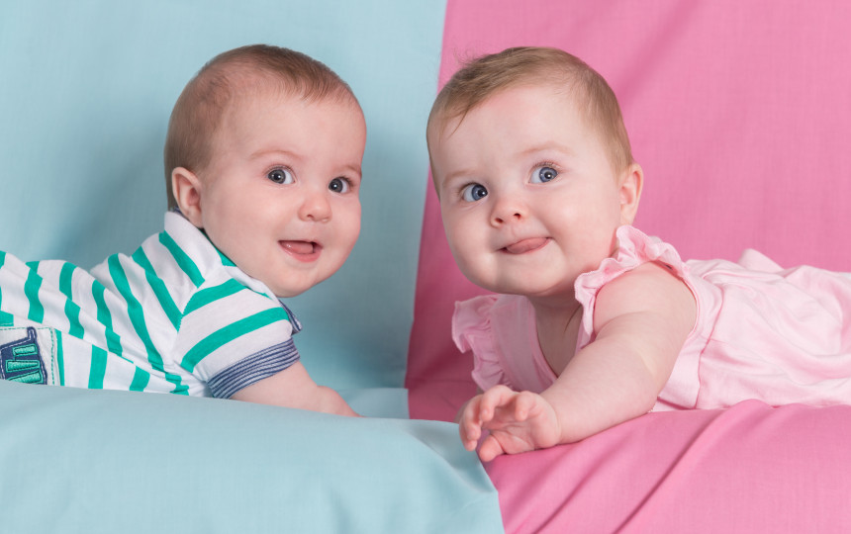
Kuo panašūs? Kuo skiriasi?

Slide 6
  Tik gimę mergaitės ir berniukai būna labai panašūs vieni į kitus. Augant jie ima vis labiau skirtis.

Slide 8
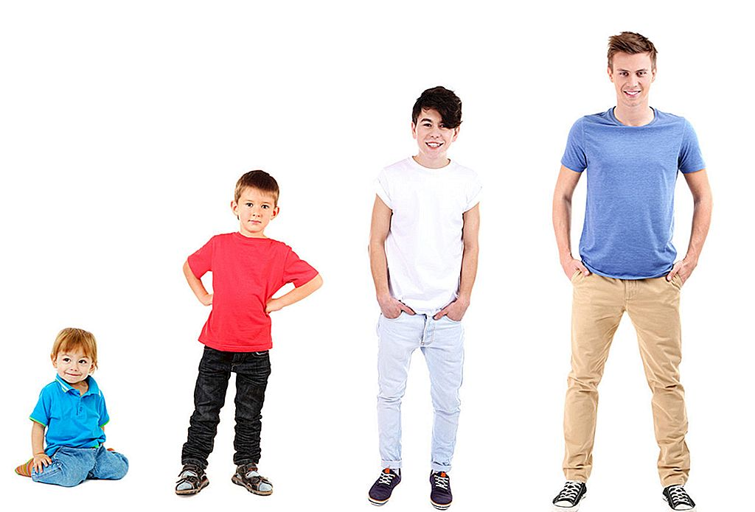

Slide 9



Slide 10
Mergaitės ir berniukai augdami vis labiau ima skirtis.
Ypač ryškūs pokyčiai tarp berniukų ir mergaičių vyksta brendimo laikotarpiu.
Taip vadinamas laikotarpis, per kurį vaikas virsta suaugusiuoju.

Slide 11
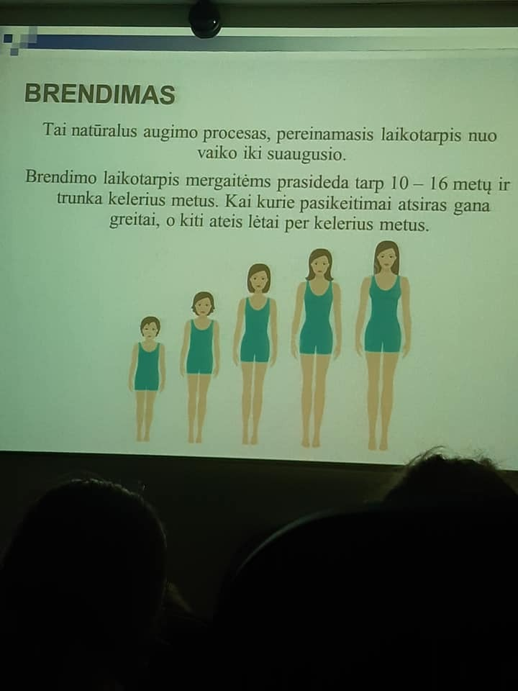
Kas yra brendimas?

Slide 12
Bręstant berniukų kūnas darosi tvirtesnis, platesnių pečių.
Kiekvienas žmogus bręsta skirtingai – vieni sparčiau, kiti lėčiau.
Bręstant mergaičių kūnas darosi grakštesnis, apvalesnių formų.

Slide 13
Svarbu:
Brendimo laikotarpiu yra normalu priaugti daugiau svorio. Tuo metu organizme daug kas kinta, todėl itin svarbu tinkamai maitintis, laikytis asmens higienos.

Slide 14
Pasvarstykime:
Kuo skiriasi vaiko ir suaugusiojo gyvenimas. Ar norėtumėte kuo greičiau suaugti? Kodėl?

